Slide 1
个人陈述
“ 开源软件杯”创新作品大赛
陈述人：陈洁

Slide 2
Works
需求阶段
共同讨论编写愿景分析文档
参与涉众分析，通过讨论对用户分类
需求分析
分析阶段
绘制下载文件的通信图与顺序图
参与共同讨论类图的分析
共同参与分析用况
实现阶段
共同参与服务器的安装配置
负责连接服务器进行登录、注册、服务器设置界面设计及逻辑的实现
本地Json配置存档的读写
负责文件下载界面和文件下载逻辑的实现

Slide 3
Questions
在使用QJson对象向服务器传输Json包时出现问题，以及认识到传输数据时应该使用加密算法加密来增加系统的安全性。
解决办法：
发送json数据包时逐步打印输出数据信息来查看，通过Qt的 QCryptographicHash的md5算法先对json包加密过后再发送到客户端。
未解决：
下载任务列表模块是通过调用QTimer来每隔一段时间检测下载列表任务，实则应该运用生产者、消费者模型来实现

Slide 4
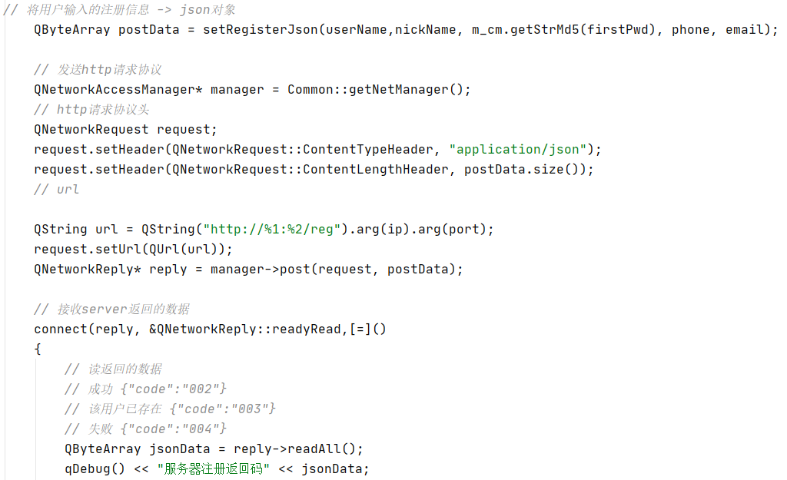
用户注册账号代码实现

Slide 5
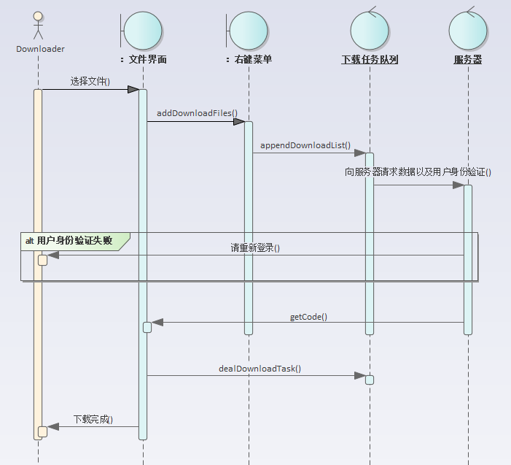
下载文件顺序图

Slide 6
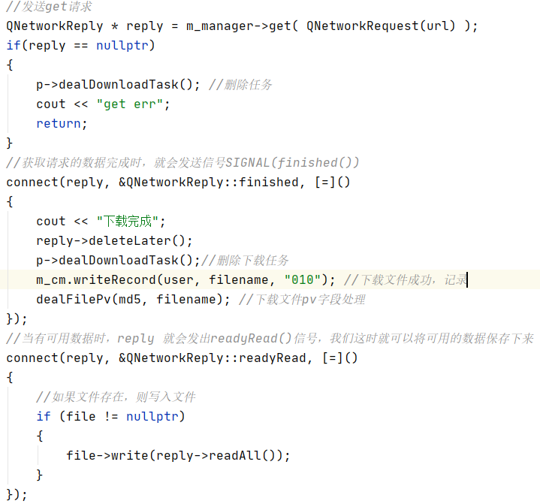
下载文件关键代码

Slide 7
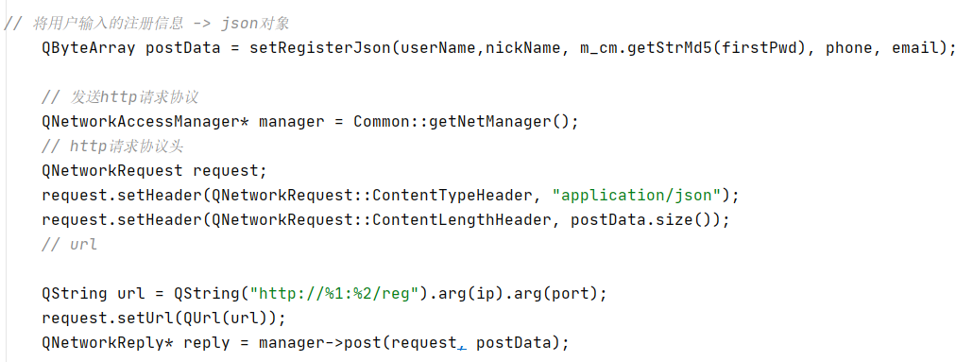
注册账号代码实现
设置请求头，向服务器post打包的Json数据

Slide 8
个人小结
● 学会使用 StackView 等 Qt 控件，使用 JsonDocument、QJsonArray、QJsonObject之间的转换和向服务器发送Json数据包，使用http协议。
● 熟悉了单例模式的使用。
● 学会如何与小组成员合作开发项目，积极与小组成员讨论。
● 自主解决开发过程中的问题，在自己的任务范围内遇到困难，能够通过查找相关文档、博文等方式解决，并反思错误原因。

